Slide 1
基于VGG16与RepVGG网络的
动物识别系统的
设计与实现
第三组：
贺思超 20301037
陈增耀 20301034
蒋涵 20301073
韩青哲 20301068
陈泽锋 20301065
指导老师：王方石

Slide 2
韩青哲
01
项目来源及背景
PART ONE
Project background

Slide 3
项目来源
韩青哲
北京交通大学软件学院人工智能课程项目

Slide 4
蒋涵
02
项目内容
PART TWO
Project content

Slide 5
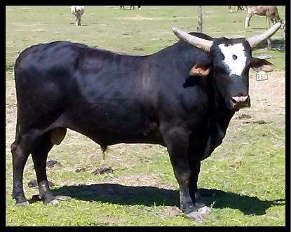
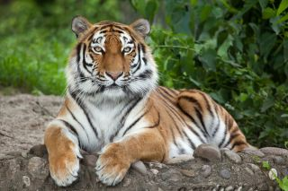
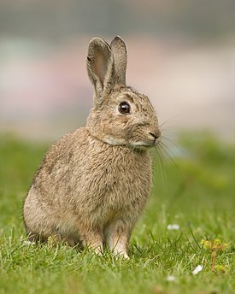
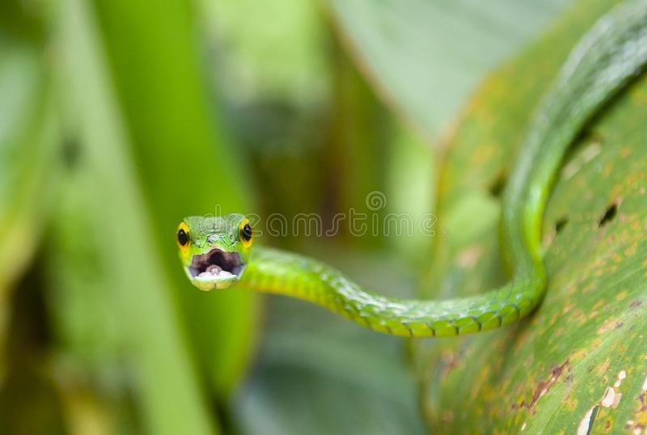
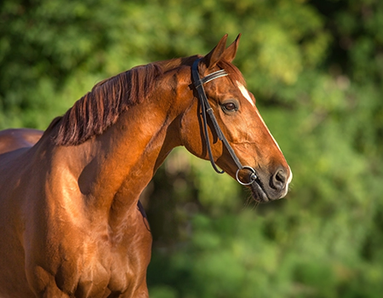
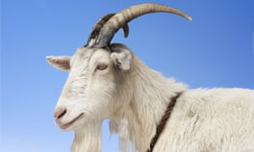
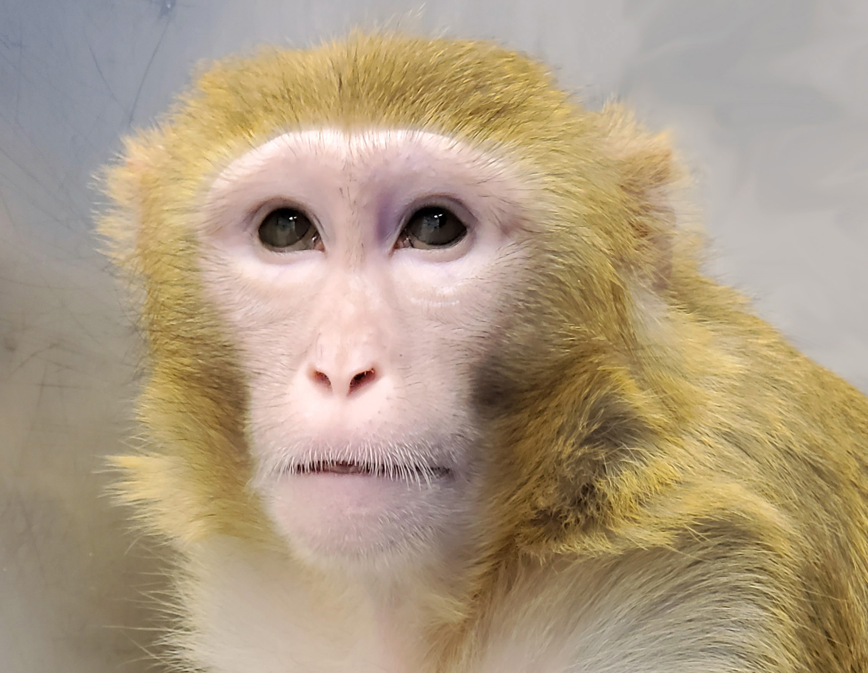
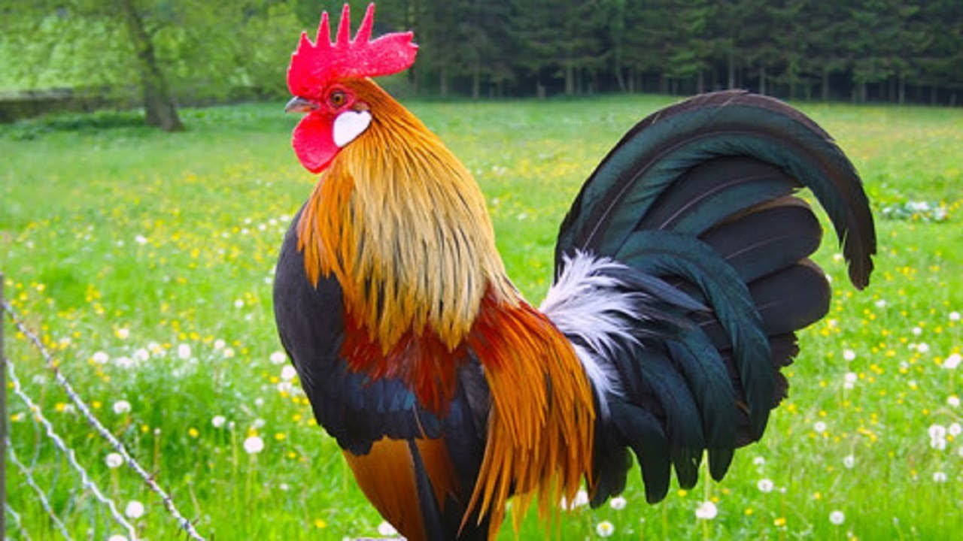
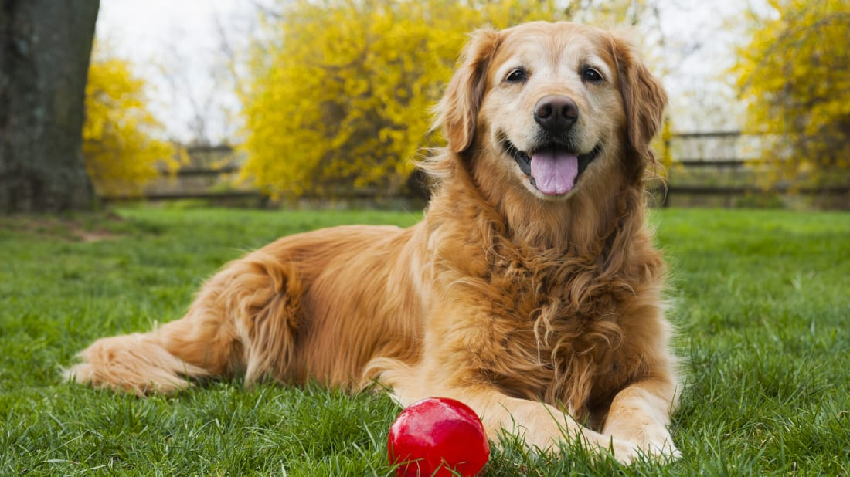
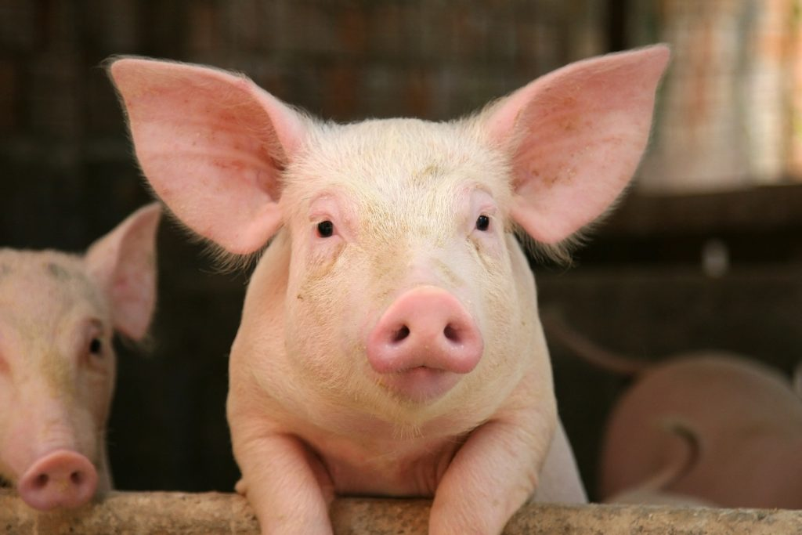
动物图片数据集的处理
蒋涵
01. 动物图片数据集的获取
开源的包含10种动物种类的动物图片数据集，包括(牛，虎，兔，蛇，马，羊，猴，鸡，狗，猪)
02. 对初始数据集进行
标签标注，划分
03.数据集规范化处理
标签为动物种类，按照标签划分(牛，虎，兔，蛇，马，羊，猴，鸡，狗，猪)
将动物图片规范为统一格式，以便作为网络输入

Slide 6
蒋涵
03
超参确定
PART THREE
Determination of hyperparameter

Slide 7
超参确定
蒋涵
控制变量法
学习率
优化器
损失函数
batch size
学习率
损失函数
优化器
epoch
Notes:
超参确定将使用控制变量方法，分别讨论学习率、优化器以及损失函数对最后训练结果的影响，评价指标将使用准确率、错误率、精准度、召回率。两个网络模型共有batch size、学习率、损失函数、优化器、epoch这5个主要超参数。

Slide 8
超参确定
蒋涵
二分法逼近
Batch size = 128
Epoch = 20
损失函数: 交叉熵损失函数
优化器: Adam优化器
初始学习率 = 0.001与0.0000005
学习率
Notes:
首先对于学习率，主要使用二分法逼近最佳的学习率。超参数设置：batch size为128，epoch数量为20，损失函数为交叉熵损失函数，优化器为Adam优化器。初始的学习率定为0.001与0.0000005。

Slide 9
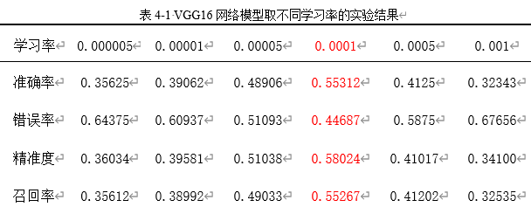
超参确定
蒋涵
学习率
Notes:
学习率为0.0001时，准确率，精准度，召回率显著高于其他五组数据，表明此时整体的预测准确程度较高、对正样本结果中的预测准确程度较高、实际为正的样本中被预测为正样本的概率较高；错误率显著低于其他五组数据，表明此时整体的预测错误率较低。总体看来，学习率为0.0001时模型的预测能力最强。

Slide 10
超参确定
蒋涵
优化器
Batch size
128
epoch
20
学习率
0.0001
损失函数
交叉熵损失函数
Notes:
其次对于优化器，超参数设置：batch size为128，epoch为20，学习率为0.0001，损失函数为交叉熵损失函数。变量为Adam优化器与Momentum优化器。

Slide 11
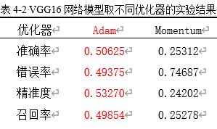
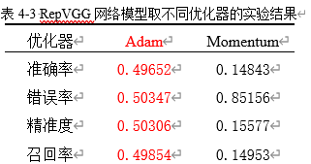
超参确定
蒋涵
优化器
Notes:
相比于Momentum，Adam在准确率，精准度，召回率三个方面的数值明显更高，即使用Adam优化器的情况下，对于各方面的预测准确度和预测正样本概论较高；同时错误率相比于使用Momentum的情况，出现了大幅度降低。
从理论上分析，Adam优化器不但吸收了Momentum的动量梯度下降的优点，能够缓解梯度震荡的问题，同时也能通过自适学习率应梯度下降算法，解决稀疏数据的问题。因此从理论上看，Adam优化器显然好于Momentum优化器，而实际实验数据也印证了这一点。

Slide 12
超参确定
蒋涵
损失函数
Batch size
128
epoch
20
学习率
0.0001
优化器
Adam优化器
Notes:
最后对于损失函数，超参数设置：batch size为128，epoch为20，学习率为0.0001，优化器为Adam优化器。变量为交叉熵损失函数与负对数似然损失函数。

Slide 13
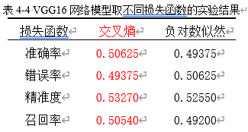
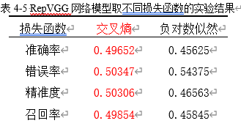
超参确定
蒋涵
损失函数
Notes:
交叉熵和NLL均为多分类问题常用的损失函数，经实验可以发现，在相同网络以及优化器下，交叉熵和NLL的效果没有太大差异，交叉熵总体上的效果优于NLL，说明softmax函数对提高预测正确率存在一定的作用但并不明显。

Slide 14
超参确定
蒋涵
本章小结
学习率：0.0001
优化器：Adam优化器
损失函数：交叉熵损失函数
网络：VGG16
Notes:
本章节主要是对VGG16与RepVGG模型的设计与实验进行了详细的介绍，同时对实验与训练时所采用的数据集进行了概述。最后分别对学习率、优化器、损失函数进行了控制变量实验，通过对比得到了对于两种网络模型的最佳学习率为0.0001、优化器为Adam优化器、损失函数为交叉熵函数，且VGG16网络相同epoch下比RepVGG网络更优，为最后动物识别系统所采用的模型提供了参考。

Slide 15
蒋涵
04
系统的设计与实现
PART FRUR
Design and Implementation

Slide 16
系统需求分析：
蒋涵
功能性需求：
非功能性需求：
01. 动物图片读取与处理
01. 系统识别精度
系统可以读取本地或用户输入的动物图片，并将其进行标准化处理
系统可以读取本地或用户输入的动物图片，并将其进行标准化处理
02. 动物图片识别
02. 系统资源占用
系统可以识别出标准化处理后的动物图片的动物种类
系统可以识别出标准化处理后的动物图片的动物种类
03.动物识别结果展示
03.系统稳定性
系统可以将最后的动物识别结果和系统输入的图片展示到前端
系统可以将最后的动物识别结果和系统输入的图片展示到前端

Slide 17
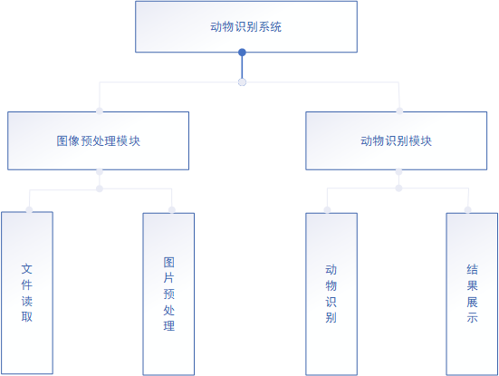
系统设计：
蒋涵
系统功能结构：
（1）动物图片预处理模块
读取本地或者用户上传的动物图片，并将动物图片进行标准化处理
（2）动物识别模块
利用训练完成的模型对用户输入的动物图片进行动物识别，并在前端展示最终的动物种类。

Slide 18
系统实现：
蒋涵
动物图片预处理模块
224*224的RGB图像
裁切为224*224大小
50%的概率水平翻转
将所有图像格式 化为RGB格式； 原图随机裁切 为224*224大小； 数据将有50%的 概率水平翻转。

Slide 19
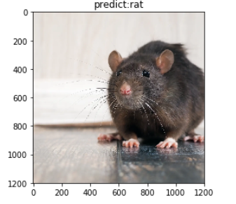
系统实现：
蒋涵
动物识别模块
（1）动物识别
将处理好的动物图片作为系统内训练好的神经网络的输入，输出动物种类
（2）结果展示
如图，展示用户输入的图片并在图片顶端输出识别出的动物种类

Slide 20
贺思超
05
拟采取解决方案
PART FIVE
Solution

Slide 21
（1）针对设计动物图片数据集的处理方式是系统对动物图片数据集的处理的关键问题，解决方案如下： 将所有图像格式 化为RGB格式； 原图随机裁切 为224*224大小； 数据将有50%的 概率水平翻转。
贺思超
224*224的RGB图像
裁切为224*224大小
50%的概率水平翻转

Slide 22
感谢聆听
Thank you for listening

